Slide 1

COCREANDO EL
CAI DE COMUNICACIÓN Y LECTURA CRÍTICA
Marzo 7 de 2025

Slide 2

ESTUDIO HABITOS DE CONSUMO DE INFORMACIÓN Y CONSUMO CRÍTICO EN LOS ESTUDIANTES DEL CAI CLC
848
CREADORES DE OPORTUNIDADES

Slide 3
64
Bogotá
Municipios de Cundinamarca (58 municipios):
Agua de Dios, Alban, Anolaima, Arbeláez, Bojacá, Cabrera, Cajicá,, Carmen de Carupa, Chía, Cogua, Cota, Cucunubá, El Rosal, Facatativá, Funza, Fúquene, Fusagasugá, Gachancipá, Girardot, Guachetá, Guataquí, Guayabal de Síquima, La Calera, Lenguazaque, Madrid, Mosquera, Nariño, Nemocón, Pasca, Ricaurte, San Antonio del Tequendama, San Francisco, San Juan de Río Seco, Sesquilé, Sibaté, Silvania, Simijaca, Soacha, Sopó, Subachoque, Susa, Sutatausa, Tabio, Tausa, Tenjo, Tocaima, Tocancipá, Ubaté, Venecia, Ventaquemada, Viotá, Villapinzón, Zipacón, Zipaquirá.
Municipios del Tolima (5 municipios):
Carmen de Apicalá, Espinal, Flandes, Ibagué, Melgar.
MUNICIPIOS

Slide 4
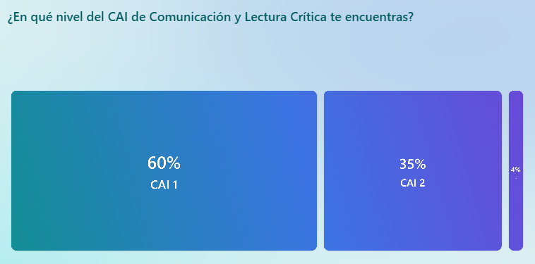
CÓMO
RESPONDIMOS

Slide 5
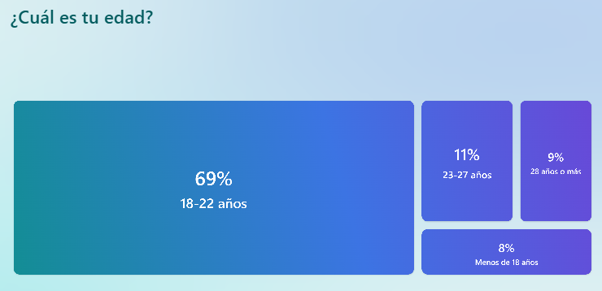
CÓMO
RESPONDIMOS

Slide 6
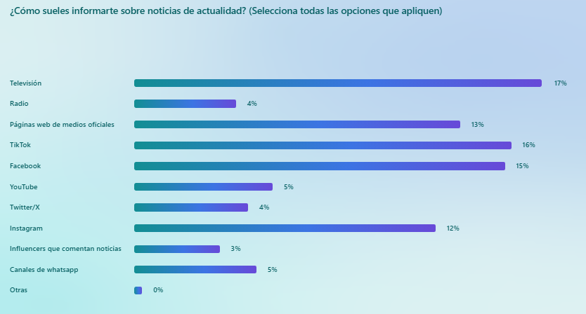
CÓMO
RESPONDIMOS

Slide 7
¿Cómo sueles informarte sobre noticias de actualidad?
Los datos revelan que los estudiantes del CAI de Comunicación y Lectura Crítica de la Universidad de Cundinamarca emplean una combinación de medios tradicionales y plataformas digitales para informarse, con un marcado predominio de los formatos audiovisuales y las redes sociales. La televisión (17%) y TikTok (16%) emergen como las fuentes más utilizadas, lo que sugiere una preferencia por contenidos dinámicos y de fácil acceso, característicos de la cultura mediática contemporánea. Facebook (15%) e Instagram (12%) también tienen un peso significativo, reflejando la integración de las redes sociales en sus rutinas informativas. Sin embargo, el bajo consumo de radio (4%) y páginas web de medios oficiales (13%) indica una distancia generacional con los formatos clásicos, así como cierta desconfianza o desinterés hacia los canales institucionales de información.
CÓMO
RESPONDIMOS

Slide 8
¿Cómo sueles informarte sobre noticias de actualidad?
Llama la atención el escaso impacto de influencers que comentan noticias (3%) y canales de WhatsApp (5%), lo que podría interpretarse como un criterio selectivo frente a las fuentes, privilegiando aquellas con mayor alcance o reconocimiento social. El uso marginal de Twitter/X (4%) y YouTube (5%) sugiere que, aunque estas plataformas son relevantes en el ecosistema digital, no son prioritarias para este grupo. La ausencia de respuestas en "Otras" (0%) refuerza la idea de que los estudiantes se circunscriben a un repertorio mediático limitado pero altamente concentrado en redes visuales y audiovisuales.
CÓMO
RESPONDIMOS

Slide 9
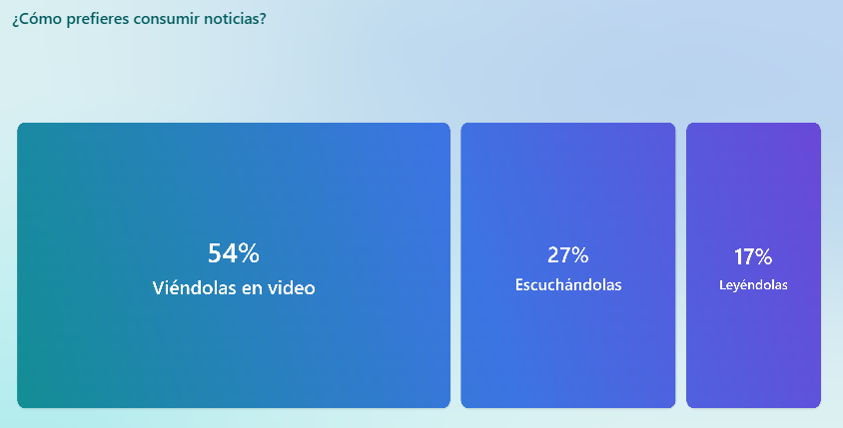
CÓMO
RESPONDIMOS

Slide 10
¿Cómo prefieres consumir noticias?
Los datos revelan una clara predominancia del consumo audiovisual entre los estudiantes, donde el 54% prefiere informarse a través de videos, lo que refleja una tendencia global hacia formatos dinámicos, inmediatos y de fácil digestión, característicos de plataformas como TikTok, YouTube o Instagram Reels. Esta preferencia puede atribuirse a la naturaleza multimodal de los videos, que combinan imágenes, texto y sonido, facilitando una experiencia más envolvente y accesible, especialmente para generaciones habituadas a la inmediatez y el entretenimiento visual. el rigor informativo.
CÓMO
RESPONDIMOS

Slide 11
¿Cómo prefieres consumir noticias?
En segundo lugar, con un 27%, se encuentra la opción de escuchar noticias, lo que sugiere un interés por formatos como podcasts, radio digital o audios en redes sociales, ideales para consumo en movimiento o multitarea. Este porcentaje, aunque significativo, es considerablemente menor que el de los videos, lo que podría indicar que, si bien el formato auditivo conserva relevancia, no logra competir con el atractivo visual en este grupo etario.
Finalmente, solo el 17% de los estudiantes prefiere leer noticias, lo que evidencia un distanciamiento de los formatos tradicionales escritos (periódicos, artículos web largos). Este bajo porcentaje plantea desafíos importantes para la formación en lectura crítica, ya que el pensamiento analítico suele fortalecerse mediante la lectura profunda. Sin embargo, también abre oportunidades para adaptar estrategias pedagógicas que integren lo visual y lo auditivo sin sacrificar el rigor informativo.
CÓMO
RESPONDIMOS

Slide 12
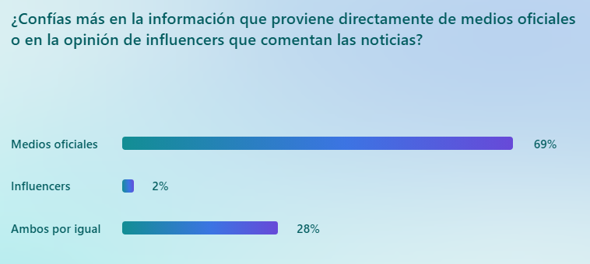
CÓMO
RESPONDIMOS

Slide 13
¿Confías más en la información que proviene directamente de medios oficiales o en la opinión de influencers que comentan las noticias?
Los resultados muestran una marcada preferencia por la información proveniente de medios oficiales, con un 69% de los estudiantes expresando mayor confianza en estas fuentes. Esto indica que, a pesar del consumo frecuente de noticias a través de plataformas digitales y redes sociales (como se observó en análisis anteriores), los estudiantes reconocen el valor de los medios tradicionales y oficiales como fuentes más confiables y rigurosas. Este dato es alentador, ya que sugiere que los estudiantes distinguen entre fuentes con procesos editoriales verificables y contenido generado por figuras individuales, lo que refleja un cierto nivel de discernimiento crítico.
CÓMO
RESPONDIMOS

Slide 14
¿Confías más en la información que proviene directamente de medios oficiales o en la opinión de influencers que comentan las noticias?
Por otro lado, solo un 2% de los estudiantes confía más en influencers, lo que demuestra un escepticismo generalizado hacia las opiniones de figuras no profesionales en el ámbito noticioso. Este porcentaje marginal podría deberse a la percepción de que los influencers priorizan la viralidad sobre la precisión informativa, o bien a que los estudiantes asociaron a estos actores con entretenimiento más que con periodismo. Sin embargo, es interesante destacar que un 28% confía por igual en ambos tipos de fuentes, lo que podría interpretarse como una postura híbrida: mientras valoran la credibilidad de los medios oficiales, también están abiertos a perspectivas alternativas que complementen la información tradicional.
CÓMO
RESPONDIMOS

Slide 15
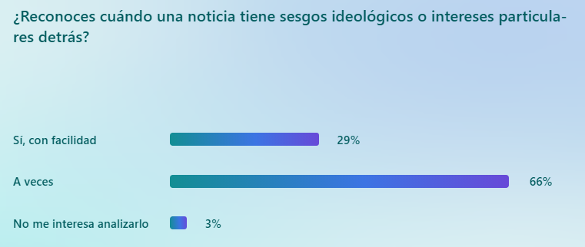
CÓMO
RESPONDIMOS

Slide 16
¿Reconoces cuándo una noticia tiene sesgos ideológicos o intereses particulares detrás?
Los datos revelan que la mayoría de los estudiantes (66%) reconoce "a veces" cuándo una noticia tiene sesgos ideológicos o intereses particulares, lo que sugiere un nivel intermedio de conciencia crítica. Este porcentaje refleja una audiencia que, si bien es capaz de identificar manipulaciones en ciertos casos, aún carece de herramientas sistemáticas para detectarlas de manera consistente.
Un 29% afirma identificar sesgos "con facilidad", lo que indica un grupo con mayor desarrollo de habilidades analíticas, posiblemente vinculado a su formación en comunicación y lectura crítica. Este es un punto clave para profundizar en el aula, ya que la autopercepción de capacidad crítica no siempre coincide con la aplicación rigurosa de metodologías de análisis.
CÓMO
RESPONDIMOS

Slide 17
¿Reconoces cuándo una noticia tiene sesgos ideológicos o intereses particulares detrás?
CÓMO
Finalmente, un 3% declara "no me interesa analizarlo", un segmento marginal pero significativo. Su desinterés podría interpretarse como apatía frente a la saturación informativa, desconfianza en la posibilidad de encontrar neutralidad, o incluso una preferencia por consumir noticias como entretenimiento más que como insumo para la toma de decisiones.
RESPONDIMOS

Slide 18
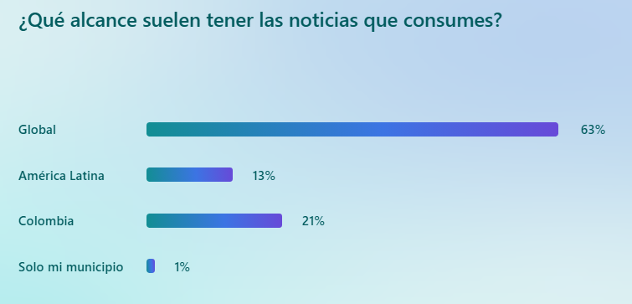
CÓMO
RESPONDIMOS

Slide 19
Análisis del Alcance Geográfico en el Consumo de Noticias entre Estudiantes
Los datos revelan una clara preferencia por noticias de ámbito global (63%), lo que refleja una generación hiperconectada que prioriza temas internacionales, posiblemente influenciada por la cobertura de redes sociales y plataformas digitales donde lo viral trasciende fronteras. Este predominio sugiere que los estudiantes perciben lo global como más relevante o atractivo, ya sea por su impacto (ej.: crisis climática, conflictos geopolíticos) o por el formato dinámico en que se difunde (ej.: videos en TikTok, hilos en Twitter).
CÓMO
RESPONDIMOS

Slide 20
Análisis del Alcance Geográfico en el Consumo de Noticias entre Estudiantes
En segundo lugar, con un 21%, se ubican las noticias de Colombia, indicando que, aunque lo global domina, hay un interés moderado en el contexto nacional. Este porcentaje podría asociarse a la búsqueda de información que afecte directamente su realidad (ej.: políticas educativas, economía), pero también a la menor visibilidad de contenidos locales en algoritmos de redes sociales. Llama la atención que las noticias de América Latina (13%) tengan una relevancia menor que las globales, lo que apunta a una "brecha de proximidad": los estudiantes saltan de lo macro (global) a lo micro (nacional), dejando en un limbo a la región latinoamericana.
Finalmente, el mínimo interés en noticias de solo el municipio (1%) es alarmante, pues sugiere una desconexión con lo local, ya sea por falta de oferta mediática atractiva, por percepciones de poca relevancia o por la centralización de la información en grandes ciudades.
CÓMO
RESPONDIMOS

Slide 21
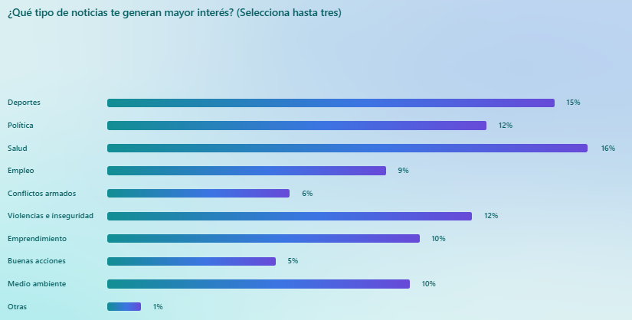
CÓMO
RESPONDIMOS

Slide 22
¿Qué tipo de noticias te generan mayor interés?
Los datos revelan que los temas de salud (16%), deportes (15%) y política/seguridad (12% cada uno) son los que generan mayor interés entre los estudiantes, lo que refleja una combinación de preocupaciones prácticas, entretenimiento y relevancia social. La preferencia por noticias de salud podría estar influenciada por el impacto duradero de la pandemia, así como por una creciente conciencia sobre el bienestar físico y mental. Los deportes, por su parte, destacan como un espacio de evasión y cohesión social, especialmente relevante en una cultura con fuerte arraigo futbolero. La política y la inseguridad comparten el mismo porcentaje (12%), lo que sugiere que los estudiantes perciben estos temas como críticos para entender el contexto nacional, aunque con posibles matices: mientras algunos pueden buscar análisis estructurales (política), otros podrían enfocarse en aspectos inmediatos como la seguridad ciudadana.
CÓMO
RESPONDIMOS

Slide 23
¿Qué tipo de noticias te generan mayor interés?
En un segundo nivel de interés se ubican temas como medio ambiente (10%), emprendimiento (10%) y empleo (9%), que reflejan preocupaciones propias de una generación joven. El interés en medio ambiente coincide con tendencias globales de activismo climático, mientras que emprendimiento y empleo muestran una mirada pragmática hacia el futuro laboral, especialmente en un contexto económico incierto. Llama la atención que conflictos armados (6%) y buenas acciones (5%) sean los menos seleccionados, a pesar de su relevancia en el escenario colombiano. Esto podría deberse a la fatiga frente a noticias negativas (en el caso de los conflictos) o a la percepción de que las "buenas acciones" tienen menor impacto mediático.
CÓMO
RESPONDIMOS

Slide 24
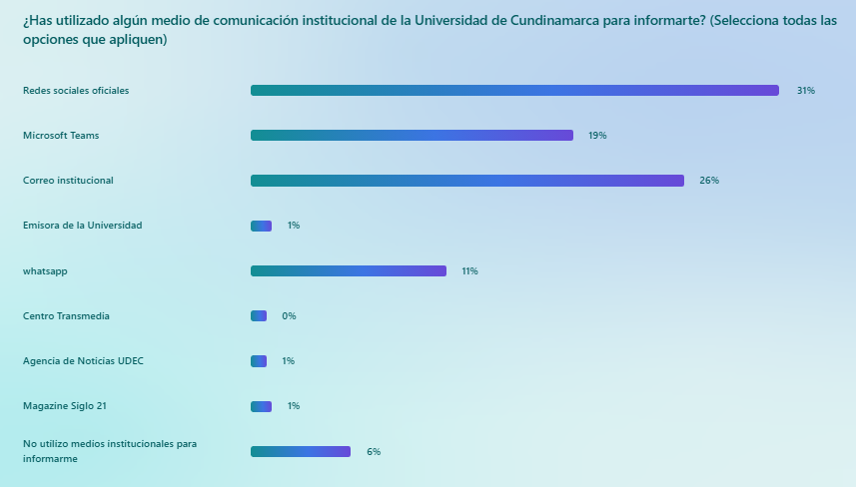
AHORA
DIALOGUEMOS

Slide 25
Los datos revelan que los estudiantes del CAI de Comunicación y Lectura Crítica de la Universidad de Cundinamarca utilizan principalmente redes sociales oficiales (31%), correo institucional (26%) y Microsoft Teams (19%) para informarse, lo que refleja una preferencia por canales digitales inmediatos y de fácil acceso, alineados con sus hábitos generales de consumo mediático. Sin embargo, medios tradicionales como la emisora universitaria (1%), la Agencia de Noticias UDEC (1%) o el Magazine Siglo 21 (1%) tienen una presencia marginal, evidenciando una brecha generacional en el uso de formatos clásicos. El 6% que no utiliza ningún medio institucional sugiere un grupo desconectado de las fuentes oficiales, ya sea por desinterés, falta de difusión efectiva o preferencia por plataformas externas. Destaca el bajo uso del Centro Transmedia (0%), lo que podría indicar desconocimiento de su existencia o falta de contenidos adaptados a las preferencias estudiantiles (ej.: formatos audiovisuales). Estos resultados plantean un desafío para la universidad: fortalecer la visibilidad y atractivo de sus medios institucionales, integrando estrategias digitales innovadoras que resonen con las prácticas comunicativas actuales de los estudiantes.
AHORA
DIALOGUEMOS

Slide 26


